Slide 1
Школьный коворкинг-центр проектно-исследовательской деятельности для обучающихся
Программа региональных методических эфиров РИП и БЛП
«Реализация инновационных проектов в образовательных организациях Алтайского края»
Билан Татьяна Яновна,
учитель английского языка , руководитель РИП МБОУ «Шипуновская СОШ
им. А.В. Луначарского» , с. Шипуново
14.02.2024

Slide 2
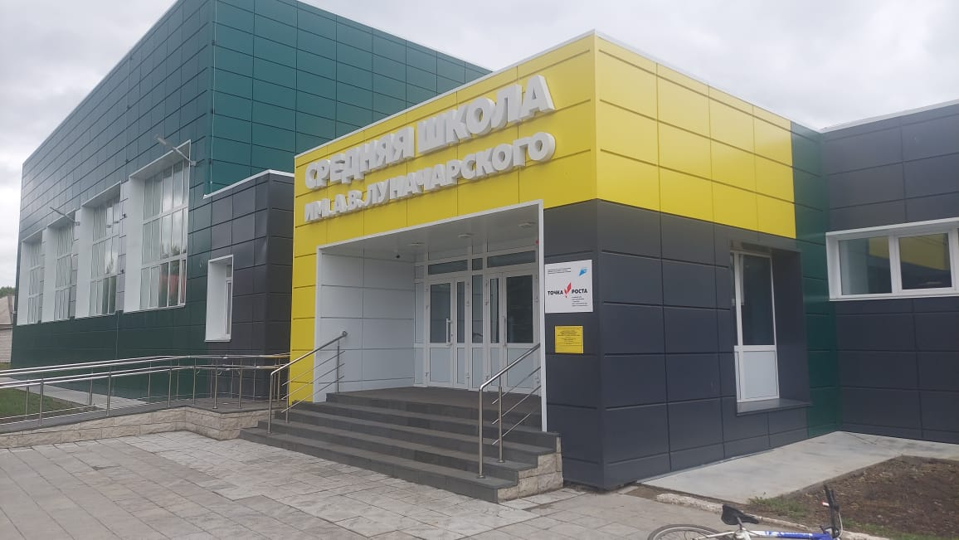
СОИСПОЛНИТЕЛИ ПРОЕКТА
ФГБОУ ВО «Алтайский государственный педагогический университет» (2014 г.)
КГБУ ДО детский технопарк «Кванториум.22» (2012 г.)
КГБУ ДО «Алтайский краевой экологический центр» (2022 г.)
КГБУ ДО «Алтайский краевой центр детского отдыха, туризма и краеведения «Алтай» (2023 г.)
СВЕДЕНИЯ ОБ ОРГАНИЗАЦИИ
МБОУ «Шипуновская СОШ имени А.В. Луначарского», с. Шипуново
Основана: 1936 г;
Обучается: 873
Обучает: 63
РИП: приказ Минобрнауки № 995 от 25.09.2023 «Об утверждении перечня организаций на присвоение статуса РИП и включения опыта в банк лучших практик Алтайского края»

Slide 3
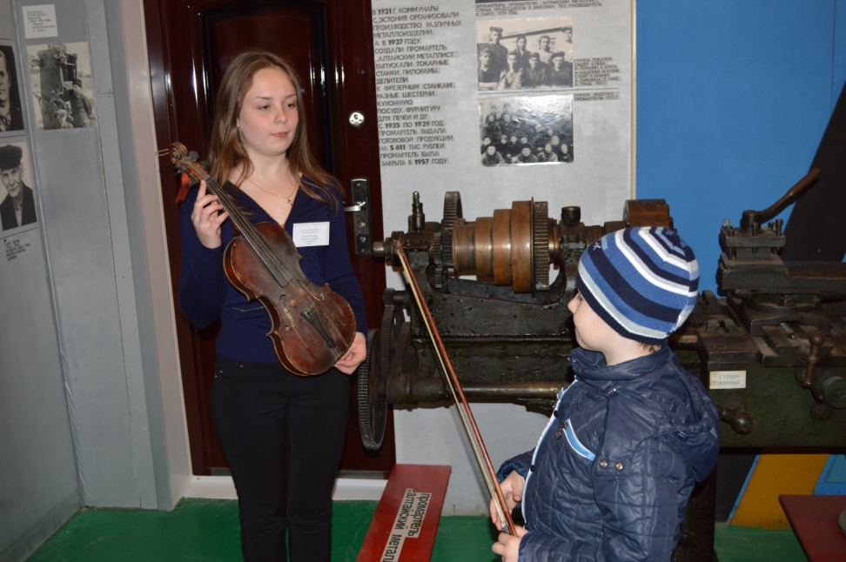
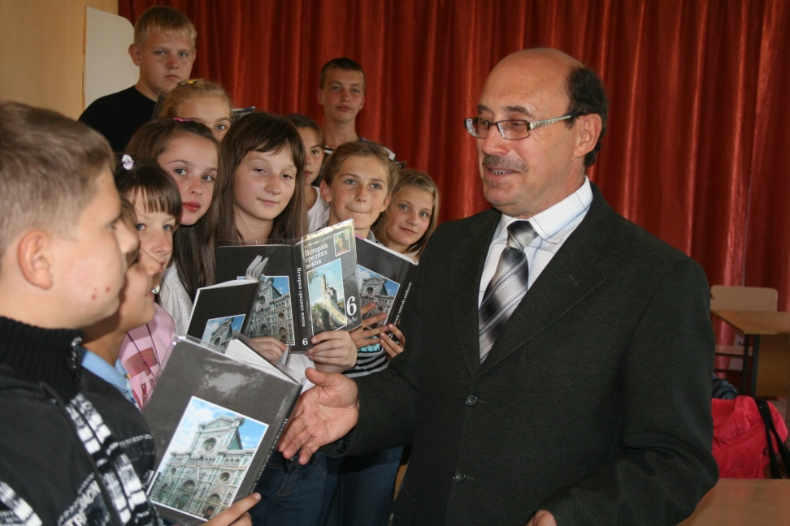
Учитель-координатор работы НОУ должен быть профессионально и психологически готовым
к поддержке инициативы учеников по автономному поиску необходимых сведений;
к содействию в критическом осмыслении обретенной информации;
к созданию условий интерактивного использования приобретенных навыков в конкурсах исследовательских работ;
фандрайзингу ; затрате личного времени.

Slide 4
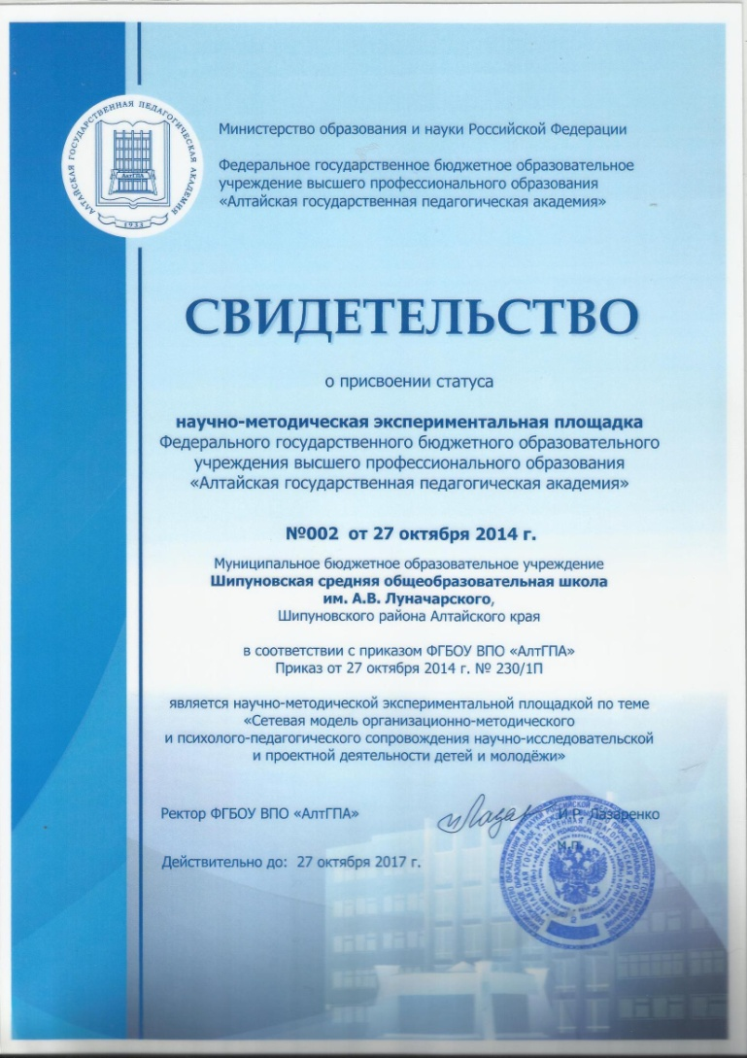
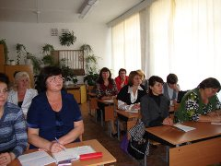
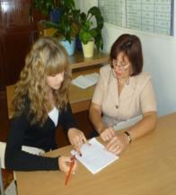
МЦ СИД –экспериментальная площадка АлтГПУ
Цель: активизация вовлечения в НИД учителей
и учащихся школы
Задачи:
Создать условия для повышения квалификации
педагогов в области реализации исследовательского
Создать информационный ресурс дистанционного
консультирования на базе сайта АлтГПУ;
Организовать сотрудничество с учеными вузов
по сопровождению исследовательской деятельности учащихся

Slide 5
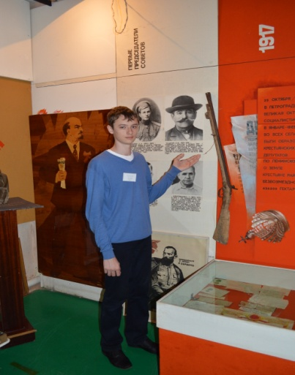
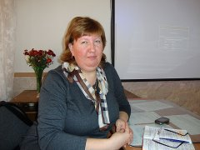
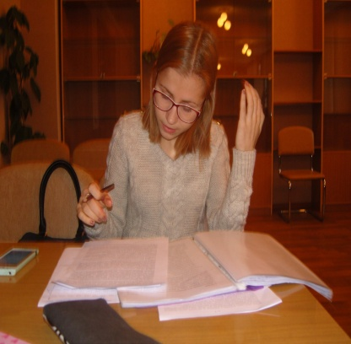
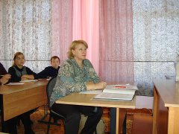
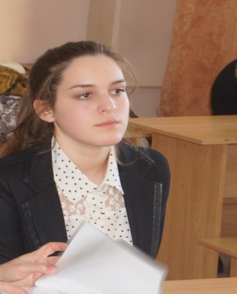
Очное консультирование (семинары ученых и методистов АКЦИТР)
2013 | 2014 | 2015 | 2016 | 2017 | 2018
Максимова С.Г. Романова Е.Г. Исаев В.В Никифоров А.Г. Калюта Е.В. Кузиков С.С. Кузюра Т.А. Буравлева Н.С. | Терехина Т.А. Худенко Е.А. Контев А.В. Кулиш В.В. Борзенко И.Л. Пузырная Е.В. Буравлева Н.С. | Кислицын А. Куляпин А.И. Еньшина Н.А. Кулиш В.В. Дронов С.В. Вейн Д.К. Коньшин В.В. Балакина Е.И. Насонов А.Д. Исаев В.А. | Максимова С.Г. Шамарина Е.В. Исаев В.В. Швецова Л.В. Косых Е.А. Парфенова Г.Л. Кислицин А.В. Вопилова А.В.. Абакумова Е.В. | Черепанова М.И. Шамарина Е.В. Исаев В.В. Широков О.В. Скурыдин Ю.Г. Островских И.Н. Вопилова А.В. Абакумова Е.в. | Кулиш В.В. Труевцева О.Н. Усик Н.А. Горлова Н.Н. Островских И.Н. Никифоров А. Г. Абакумова Е.В

Slide 6
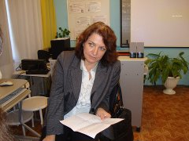
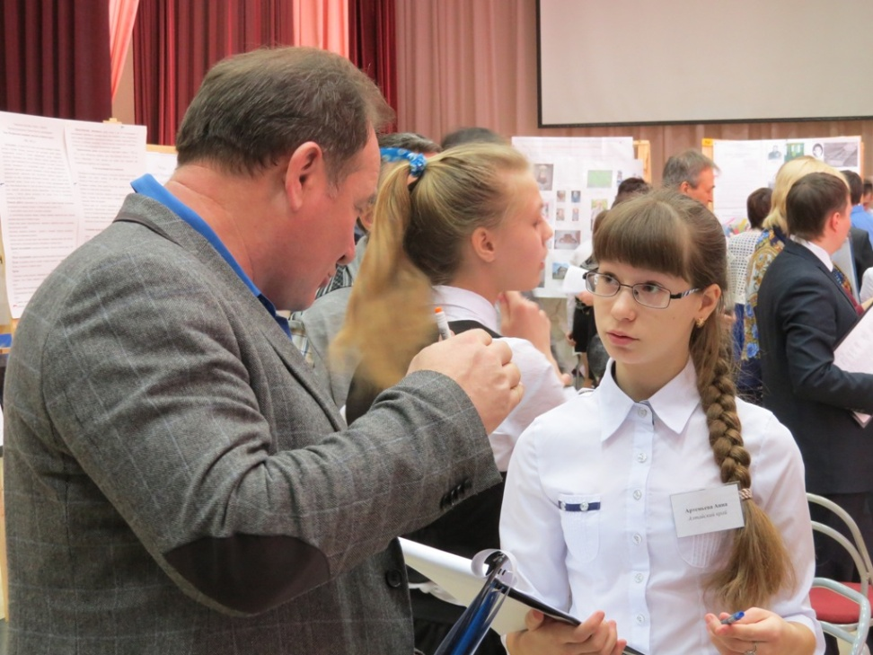
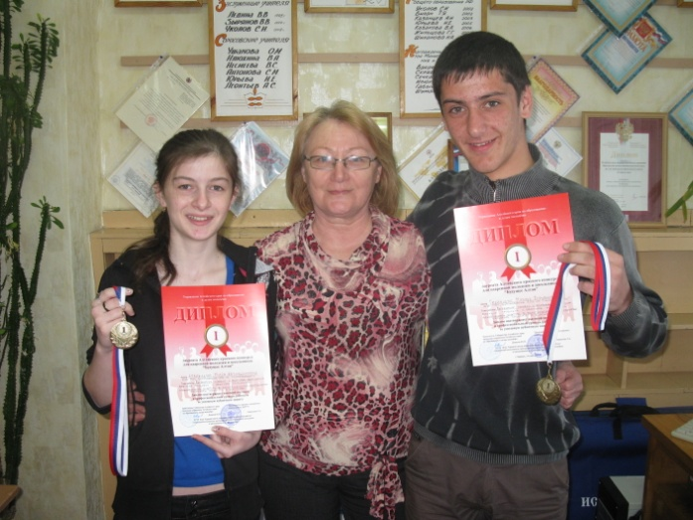
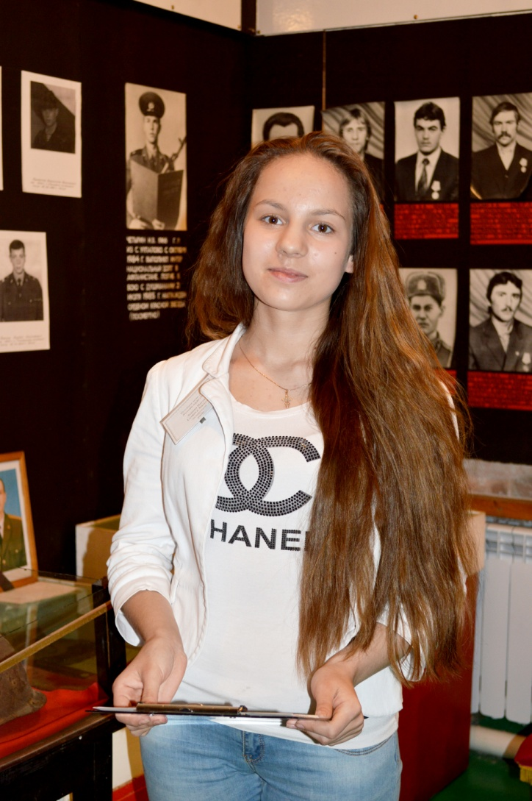
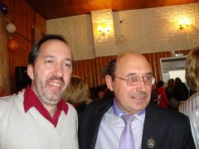
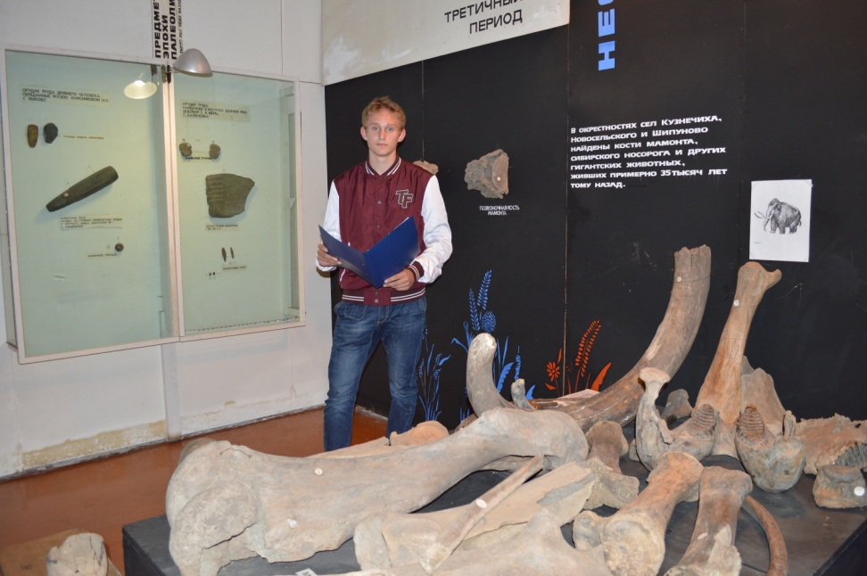
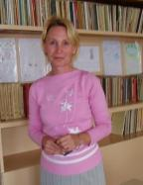
Муниципальный формат содружества трех «У»:
«Ученик, Учитель, Ученый» - «ТриУмф».
Образовательные области: литература, филология, история, краеведение, этнография, культурология, социология, психология, биология, медицина, экология, география, математика,

Slide 7
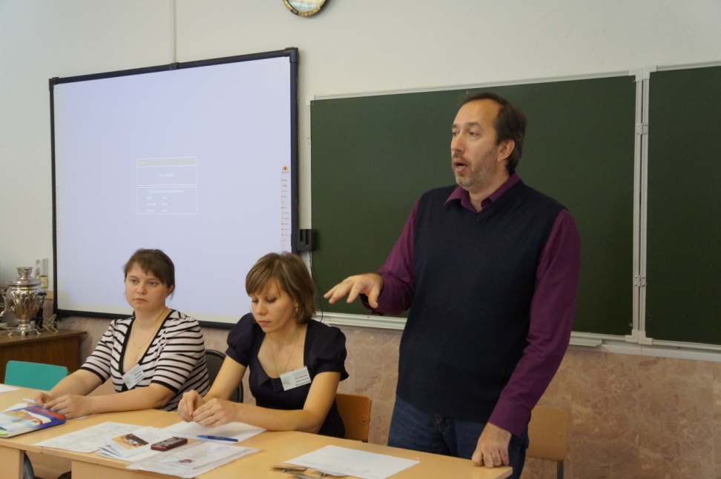
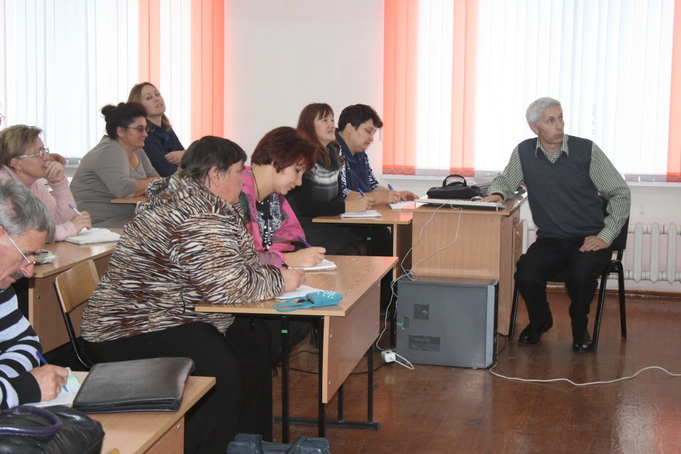
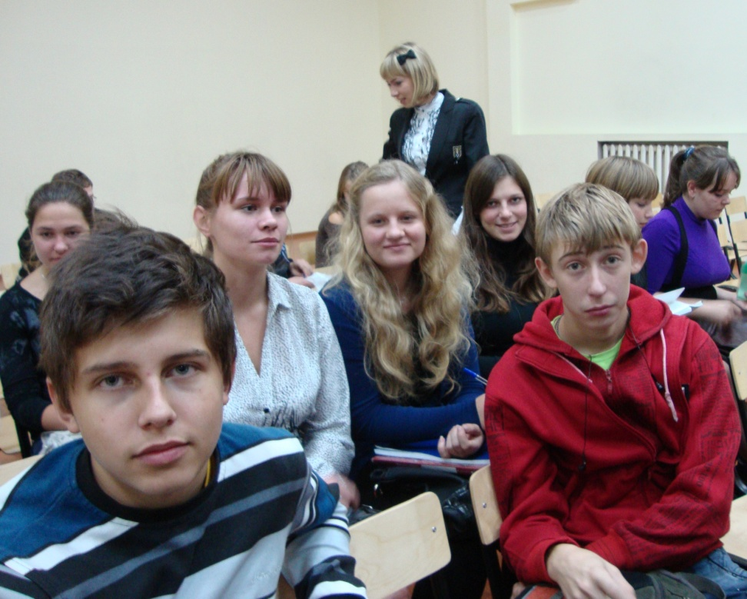
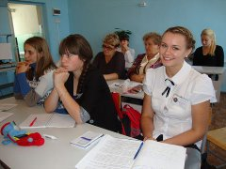
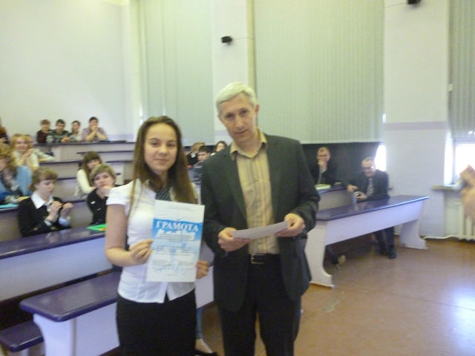
Формы сотрудничества: лекторий «Актуальные вопросы науки и техники»

Slide 8
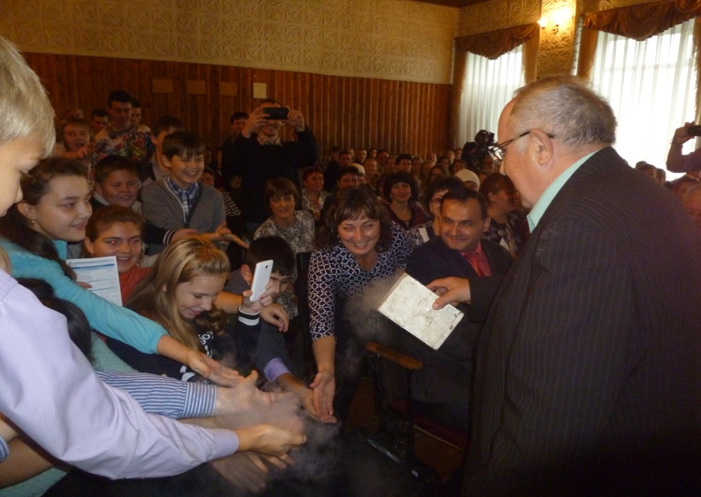
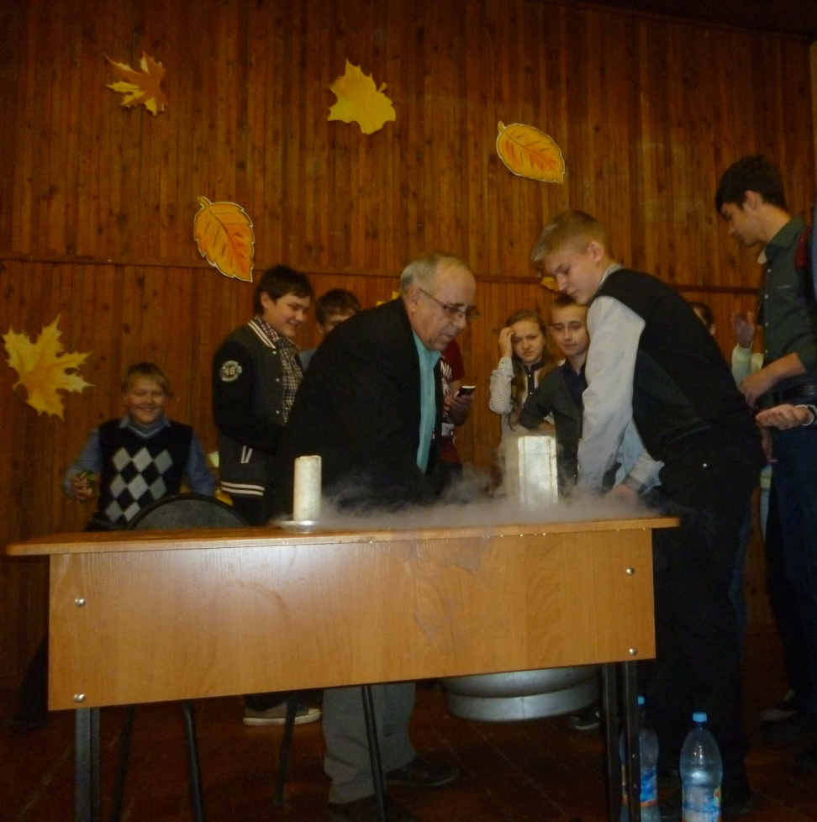
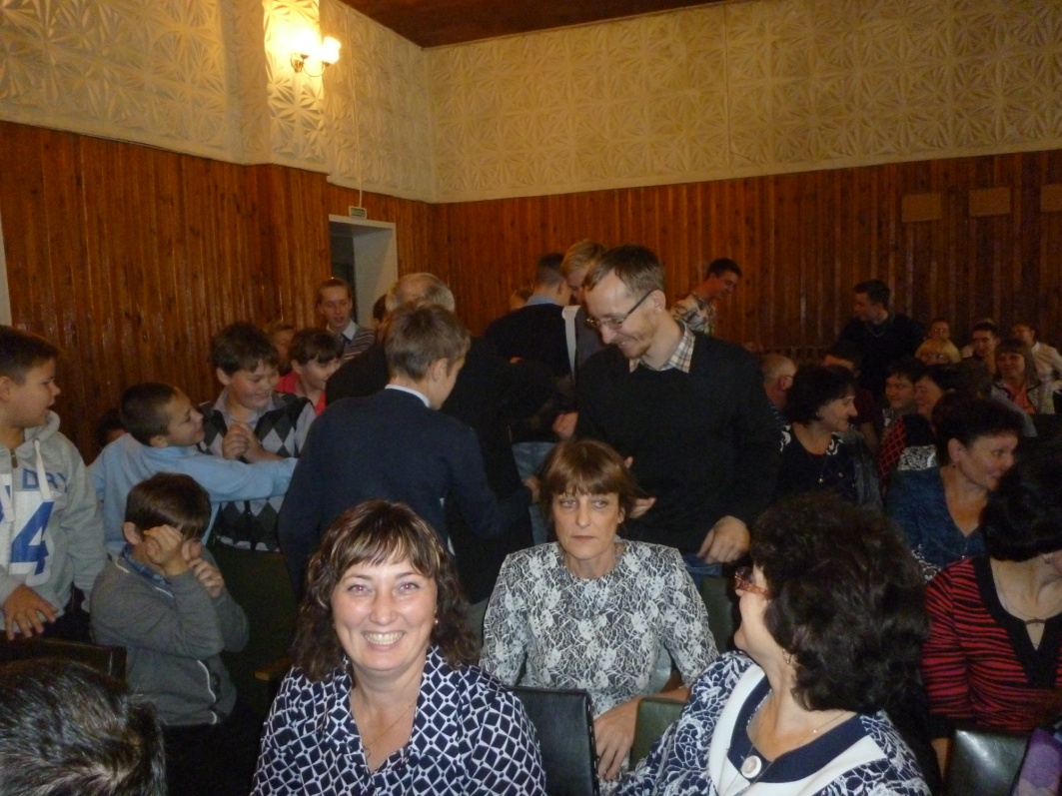
Формы сотрудничества: Семинар «Магия физики» кф-мн АлтГПУ Насонов Алексей Дмитриевич

Slide 9
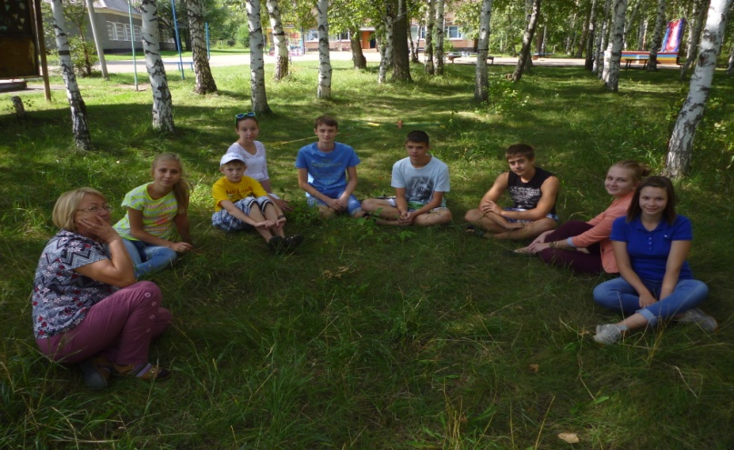
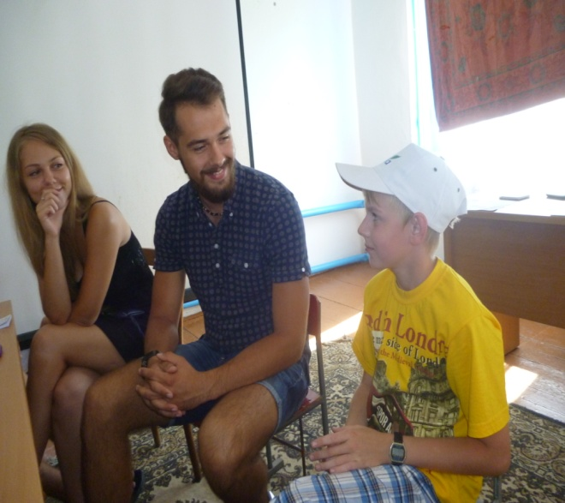
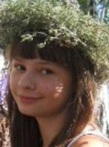
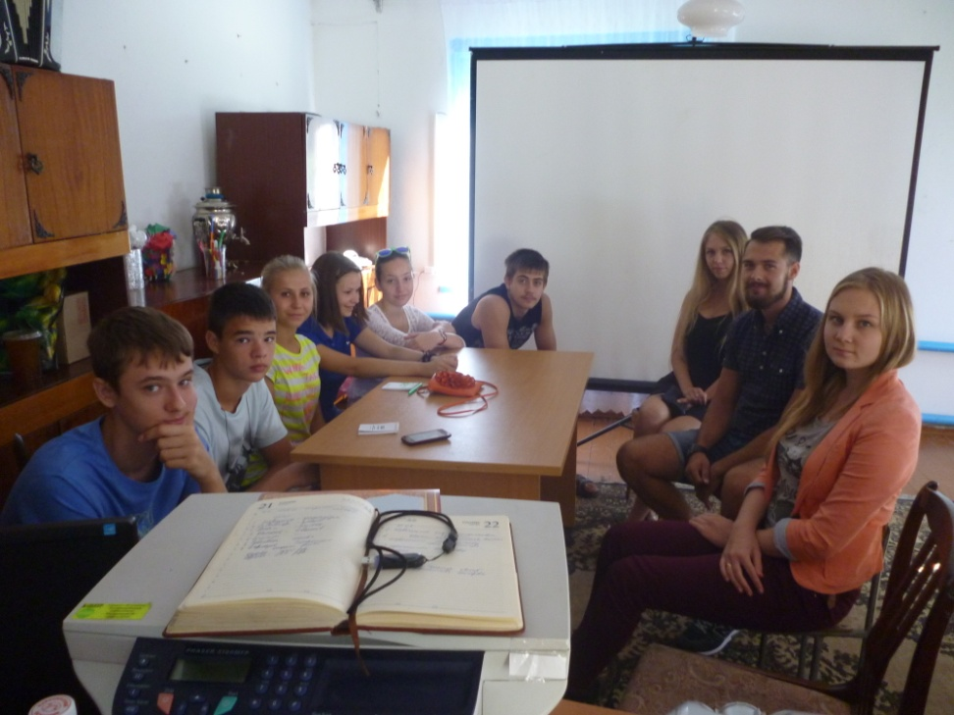
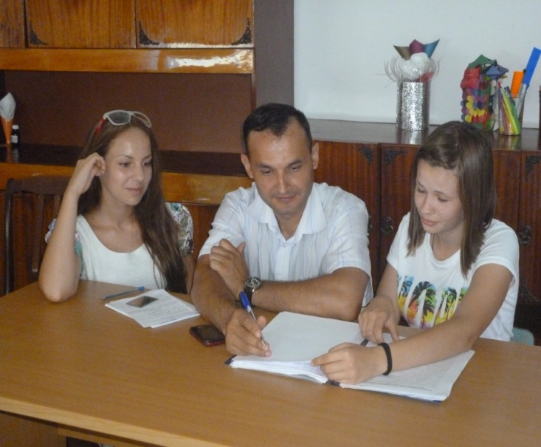
Формы сотрудничества: летняя профильная смена

Slide 10
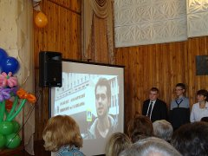
Расширение образовательного пространства членов НОУ
Ученик
Школа
Район
Край
Россия
Интерес
Мотивы
Установки
День науки
НОУ
Курс «ИП»
Центр сопровождения
Конкурсы:
«Село мое родное»
«Памятники - это память»
«Улицы забытых сел».
«Будущее Алтая»
«Алтай»
«Дети Алтая изучают окружающую среду»
«Шаг в будущее»
«Созвездие»
«Старт в науку»
«Земляне»
«Юность. Наука. Культура»
«Им. Менделеева»
«Первые шаги»

Slide 11
«Успех легко измерить. Это расстояние между тем, с чего вы начали, и вашим самым последним достижением» (Майкл Корда)
Год | Структура сети | Дипломы
19992012 | Школьное НОУ (ученик+учитель) Создание МЦ СИД | 32 (2 в год) 4 медали
2013 | НОУ+ АКЦИТР (ученик+учитель+методисты) | 25
2014 | НОУ +АКЦИТР +АлтГПА (приказ от 27.10.2014 о создании экспериментальной площадки №002) | 46
2015 | НОУ+АКЦИТР+АлтГПУ+АКДЭЦ+АлтГТУ+ АГМУ+ АГАУ+ летняя школа | 98
2016 | НОУ+ профильные смены АКЦИТР+АлтГПУ+ АКДЭЦ+ АлтГТУ+ АГМУ+АГАУ | 72 2 медали
2017 | НОУ+ профильные смены «Сириус» АКЦИТР+ АКДЭЦ АлтГПУ (приказ от 27.10.2017 о пролонгировании экспериментальной площадки) + АлтГТУ+ АГМУ+АГАУ АКЦДОТиК «Алтай» | 107 4 медали
2018 | НОУ+ профильные смены «Сириус»АКЦИТР+АлтГПУ+ АКДЭЦ+ АлтГТУ+ АГМУ+АГАУ+ Бизнес школа + 7 школ района + модераторская площадка | 1 место в рейтинге

Slide 12
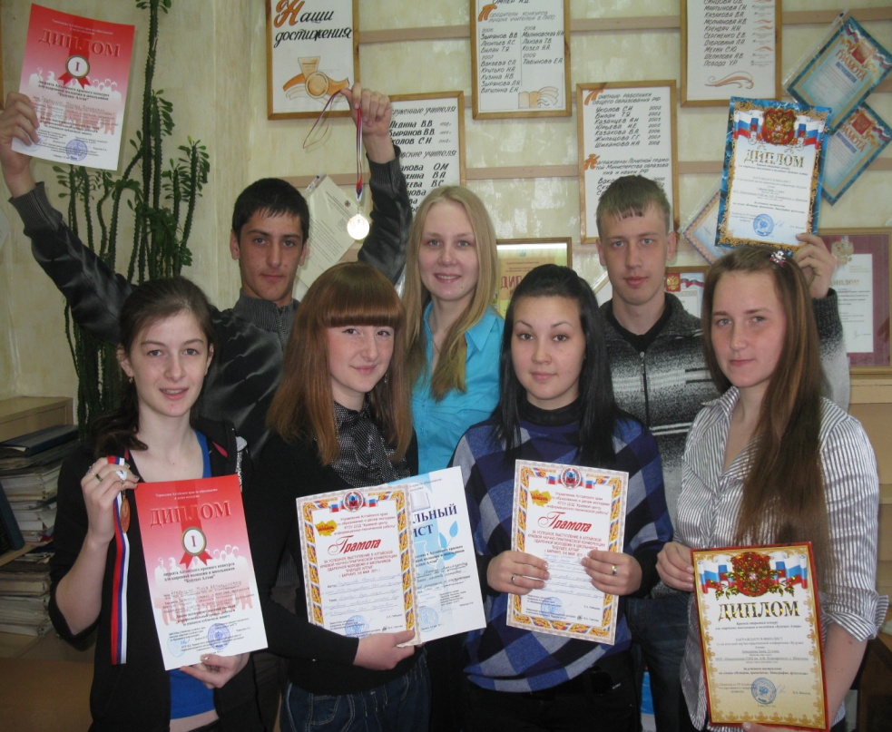
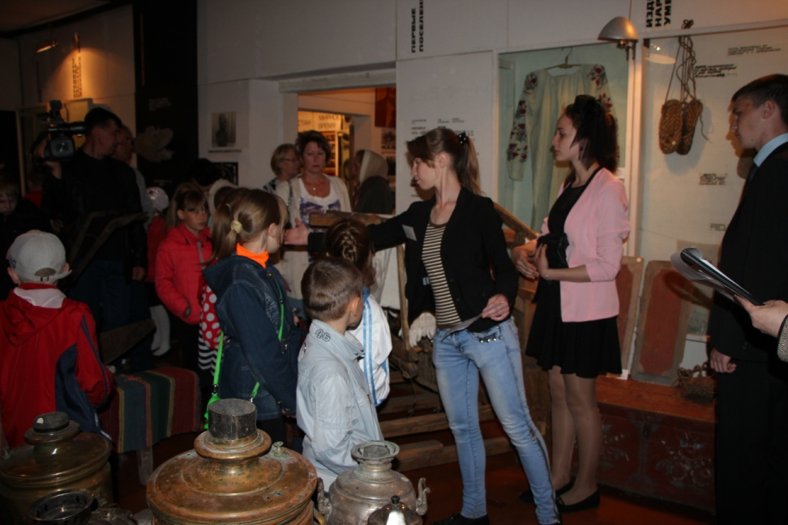
Мотивация к научной работе учащегося
Рост чувства собственного достоинства
(психологический капитал);
Новый жизненный опыт;
Профессиональное самоопределение;
Удовольствие от процесса научного поиска;
Рост уверенности в себе;
Тренировка ораторского искусства;
Умение преодолевать стресс;
Новое научное знание.

Slide 13

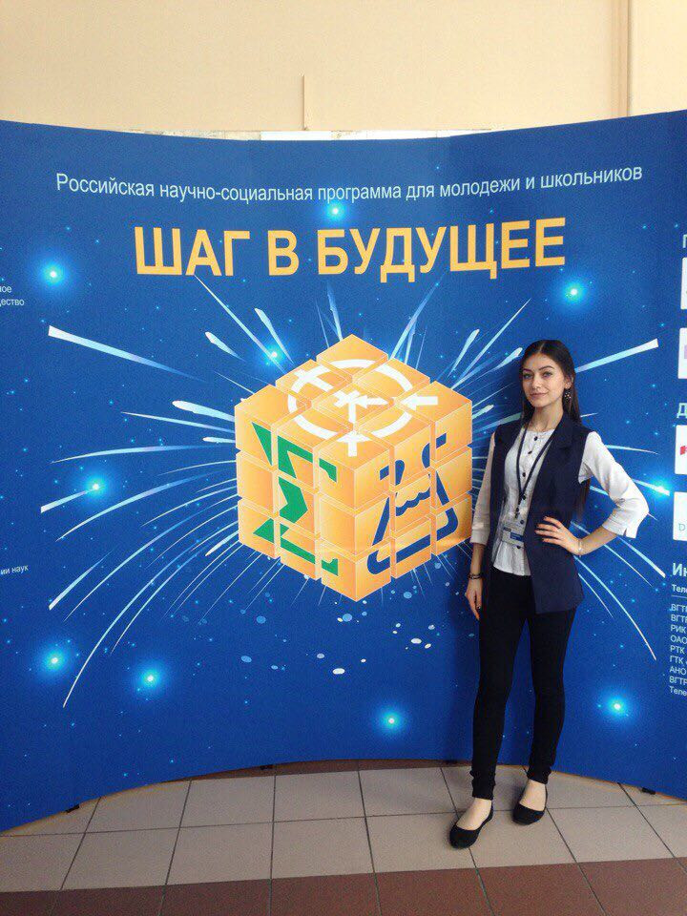
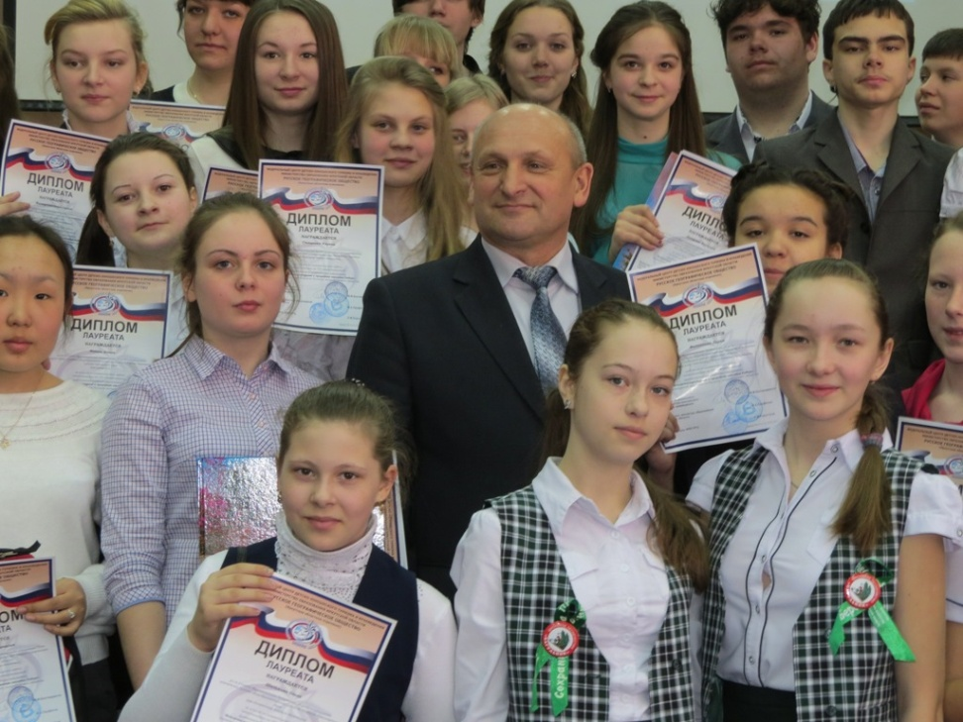
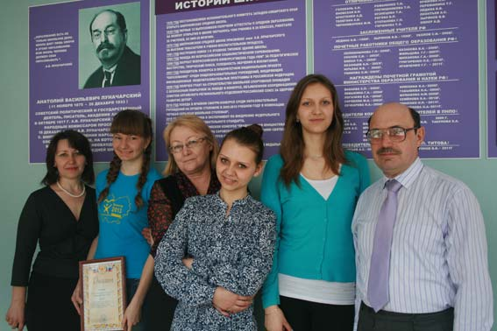
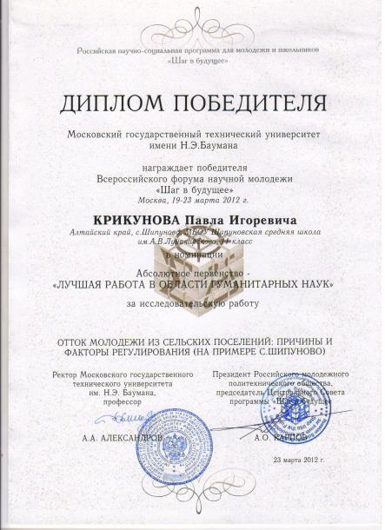
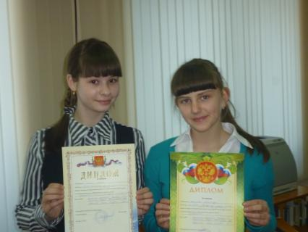
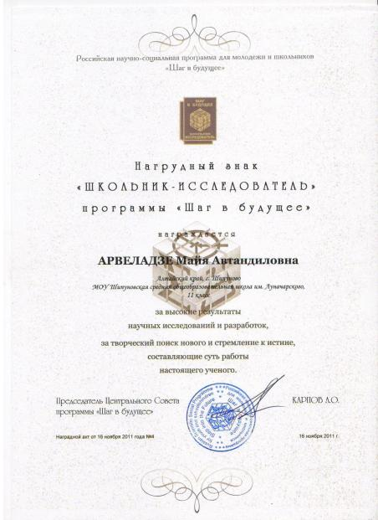
«Успех не приходит, к нему идут»

